Slide 1
缘通寺院信息管理系统
使用手册

Slide 2
系统概述
• 缘通寺院信息管理系统是一款专为寺院设计的综合管理软件
• 采用前后端分离架构，前端使用Vue3 + Element Plus
• 后端使用FastAPI + SQLite，轻量级部署
• 支持多用户、多寺庙管理
• 提供法会登记、施主管理、打印模板等核心功能
• 界面简洁美观，操作便捷高效

Slide 3
系统架构
• 前端技术栈：Vue 3 + Vite + Element Plus + Pinia
• 后端技术栈：FastAPI + SQLAlchemy + SQLite
• 打印功能：支持自定义模板，可连接扫描仪
• 安全机制：JWT认证 + 权限管理
• 部署方式：支持独立部署，可打包为单机应用

Slide 4
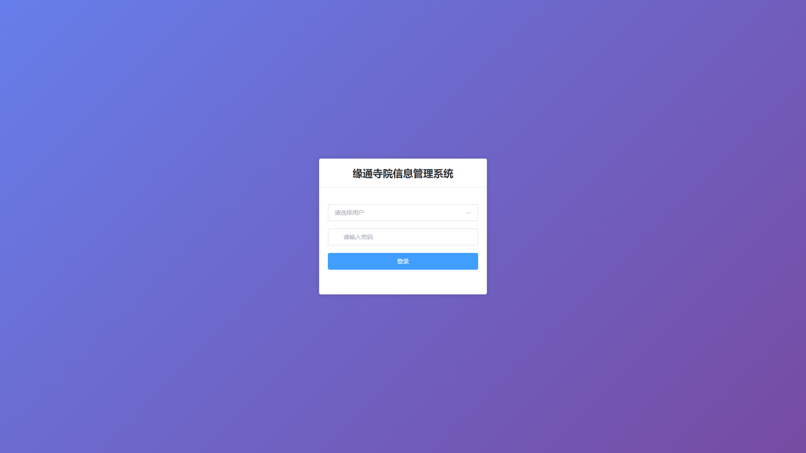
一、登录系统
• 选择用户：从下拉列表选择用户名
• 输入密码：输入对应用户的密码
• 默认管理员账号：admin / admin123

Slide 5
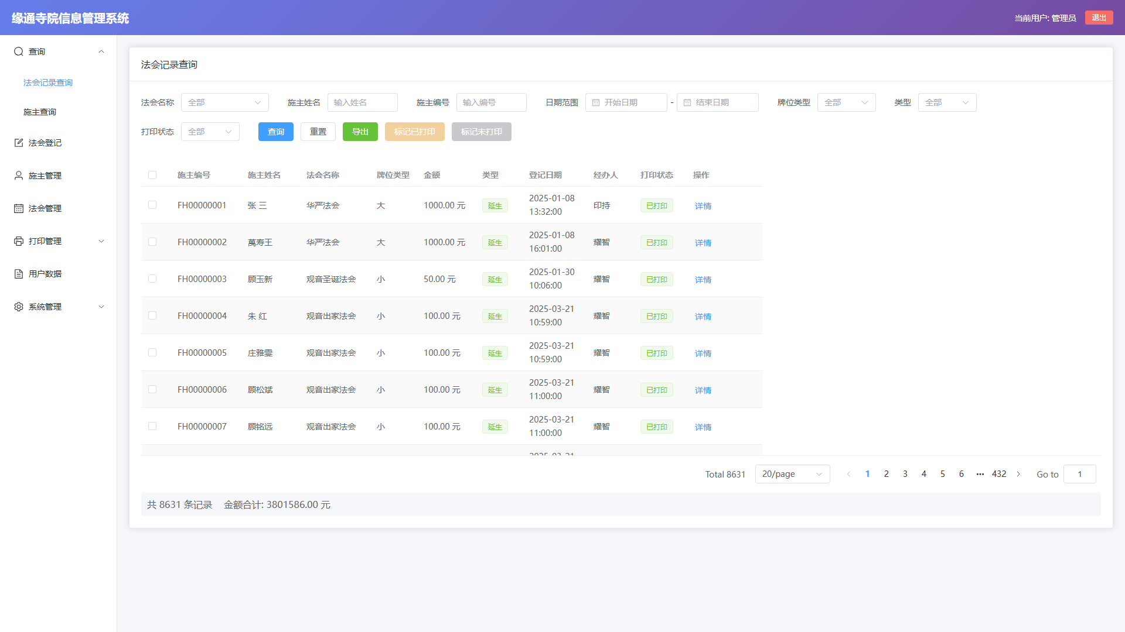
二、法会记录查询
• 多条件搜索：法会名称、施主姓名、编号等
• 日期范围筛选：支持开始和结束日期
• 牌位类型筛选：大牌、中牌、小牌
• 类型筛选：延生/往生
• 打印状态筛选：已打印/未打印
• 支持批量标记打印状态
• 支持导出CSV文件

Slide 6
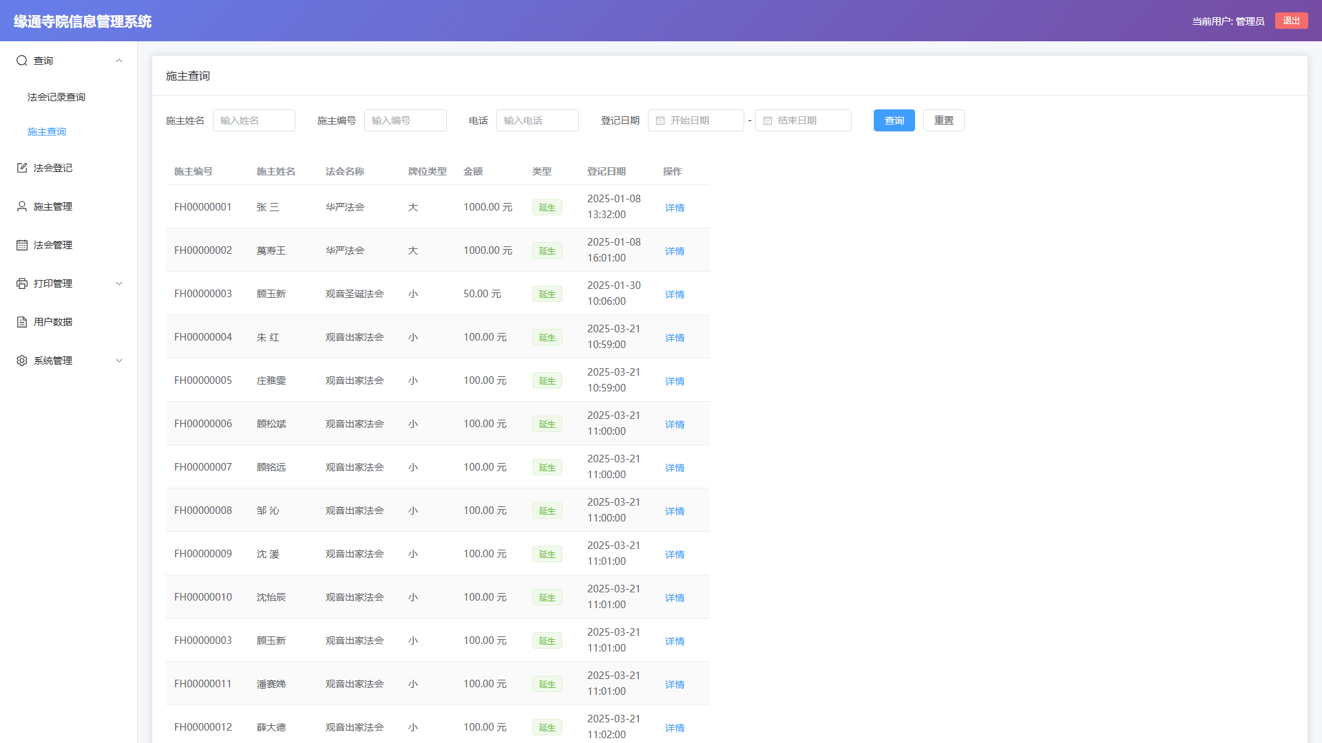
三、施主查询
• 按施主姓名或编号搜索
• 查看施主的详细法会记录
• 支持查看历史登记信息
• 快速定位施主相关数据

Slide 7
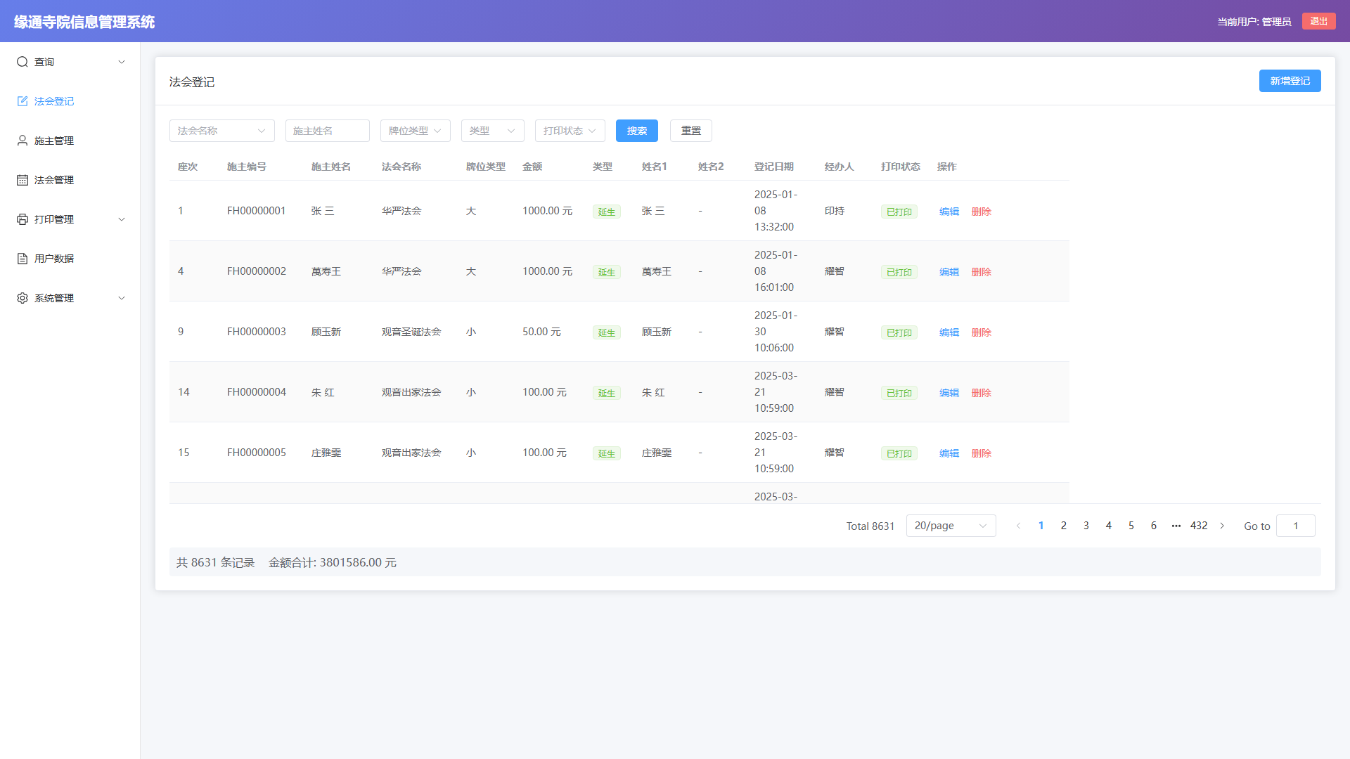
四、法会登记
• 新增法会登记记录
• 选择法会：从已有法会中选择或新增
• 选择施主：搜索选择或新增施主
• 填写姓名信息：最多5个姓名
• 选择牌位类型：大牌、中牌、小牌
• 选择类型：延生或往生
• 填写金额和登记日期
• 支持编辑和删除记录

Slide 8
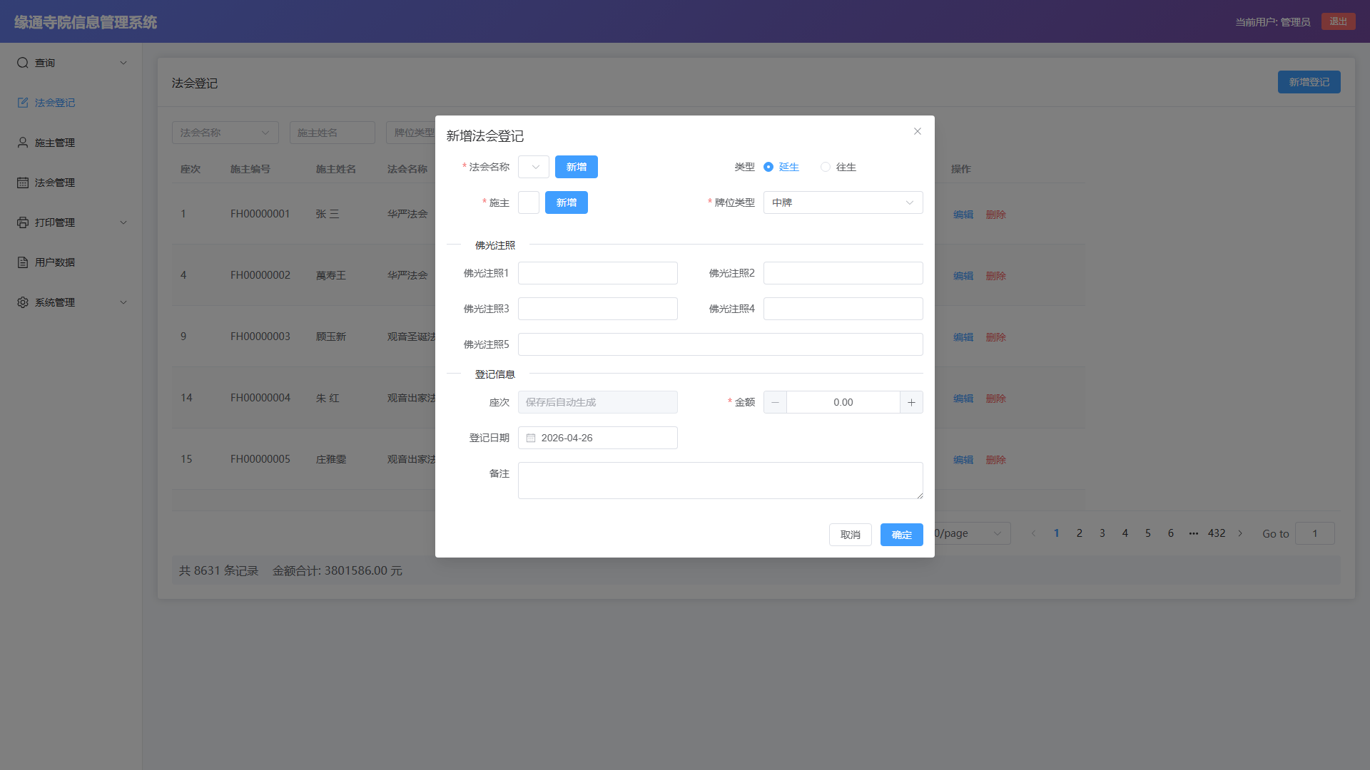
四、法会登记 - 新增登记弹窗
• 法会选择：下拉选择已有法会
• 施主选择：搜索或新增施主
• 姓名填写：最多填写5个姓名
• 牌位类型：大牌、中牌、小牌
• 类型选择：延生或往生
• 金额输入：功德金金额
• 登记日期：默认当天，可修改

Slide 9
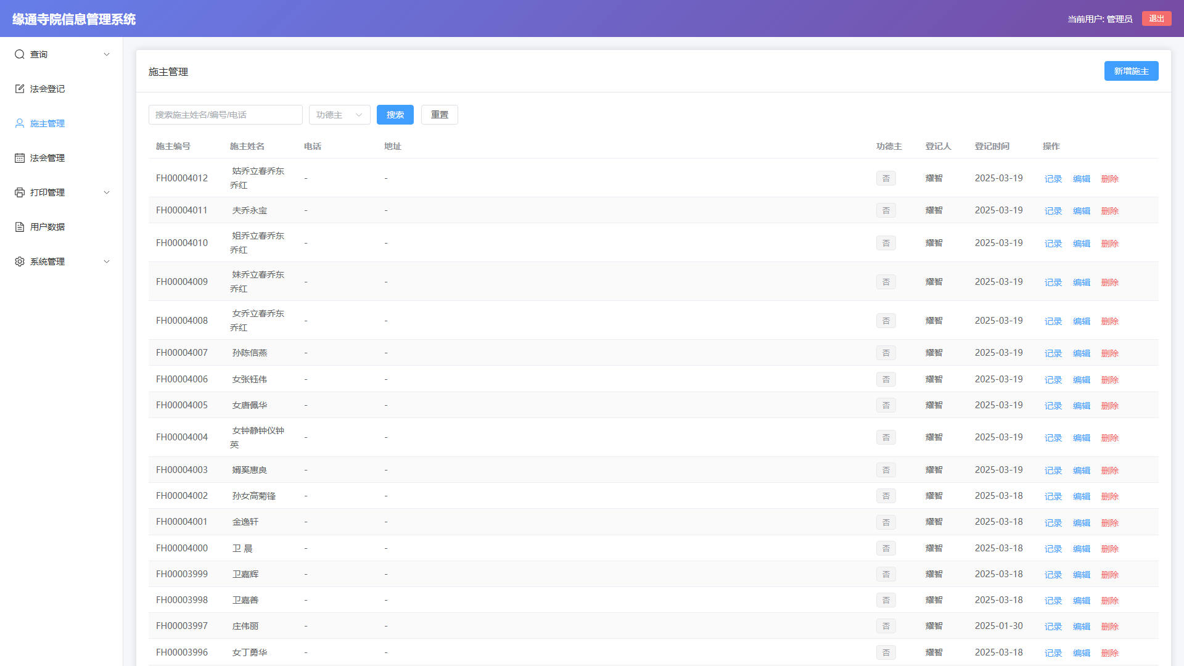
五、施主管理
• 新增、编辑、删除施主信息
• 施主编号自动生成
• 记录联系方式和地址
• 功德主标记功能
• 佛光接引、阳上、佛光注照信息管理
• 查看施主的法会记录历史

Slide 10
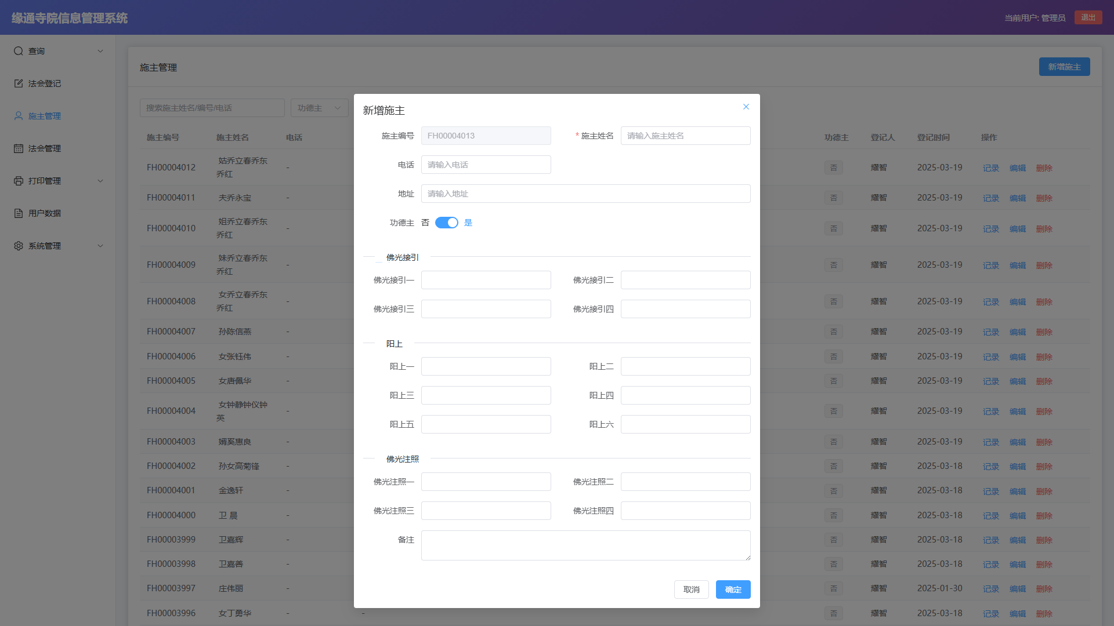
五、施主管理 - 新增施主弹窗
• 施主姓名：必填项
• 联系电话：可选填写
• 地址：可选填写
• 功德主：是否标记为功德主
• 佛光接引、阳上、佛光注照：往生牌位信息
• 支持双击表格行快速编辑姓名

Slide 11
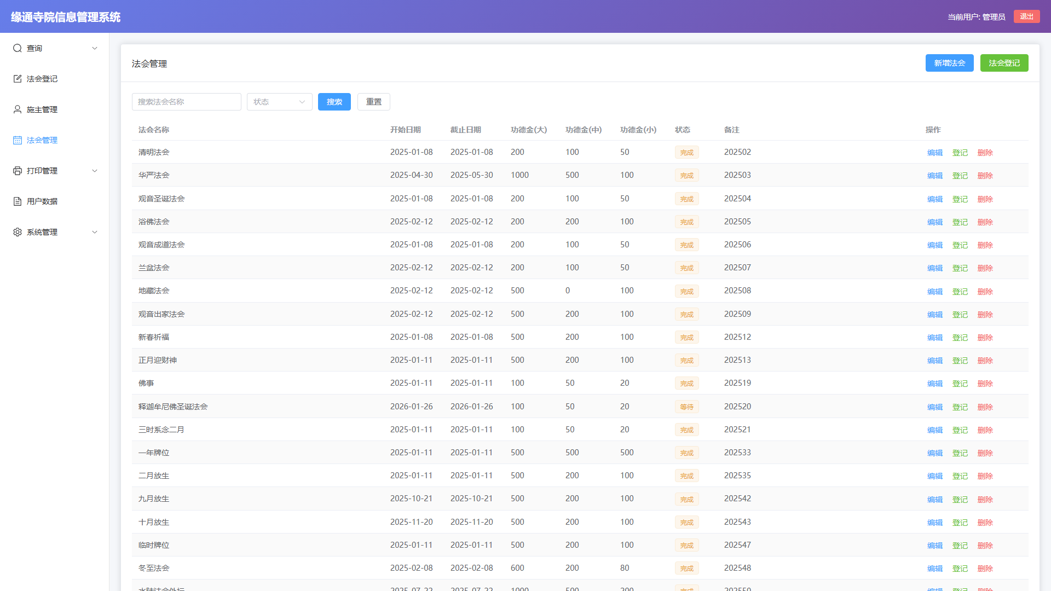
六、法会管理
• 管理所有法会信息
• 设置法会名称、日期
• 设置功德金标准（大/中/小牌）
• 查看法会登记统计

Slide 12
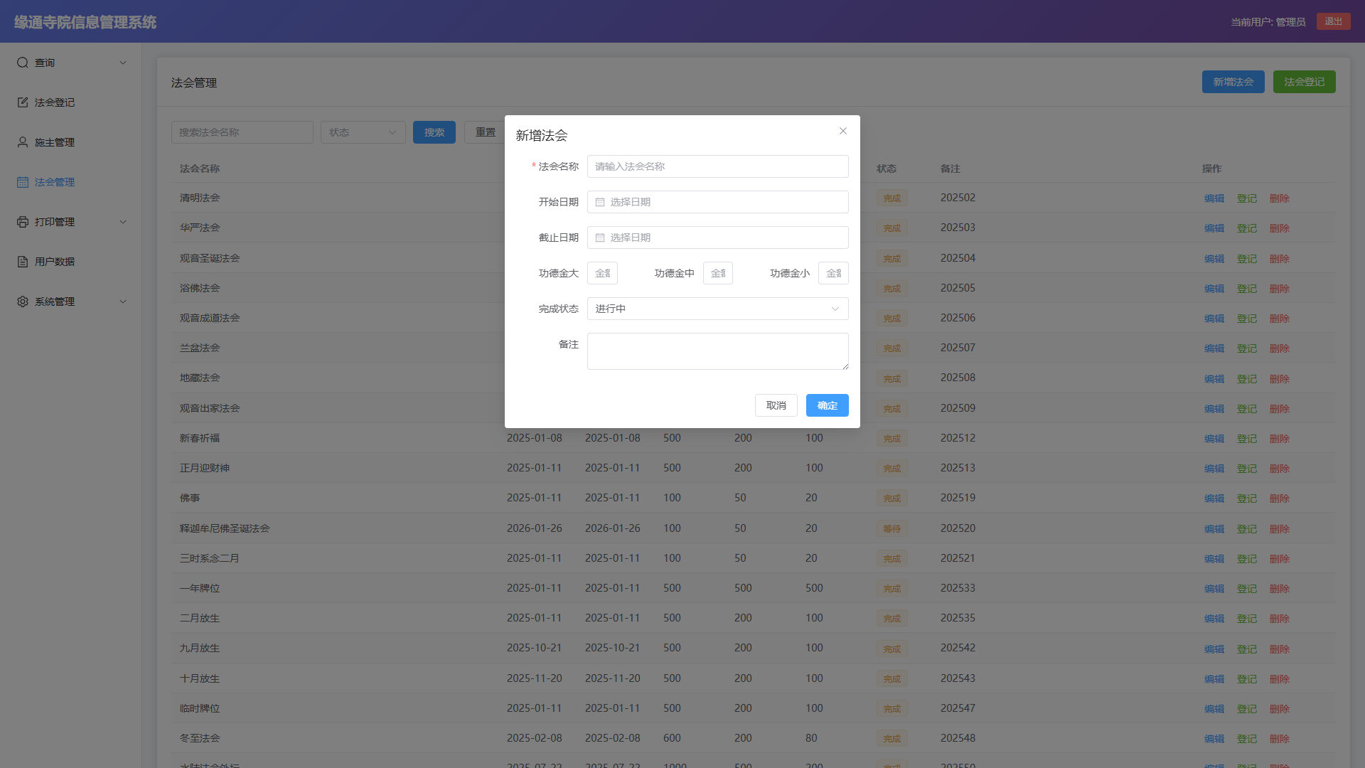
六、法会管理 - 新增法会弹窗
• 法会名称：如'华严法会'
• 开始日期：法会开始时间
• 结束日期：法会结束时间
• 功德金标准：设置大/中/小牌的功德金
• 备注：可选填写

Slide 13
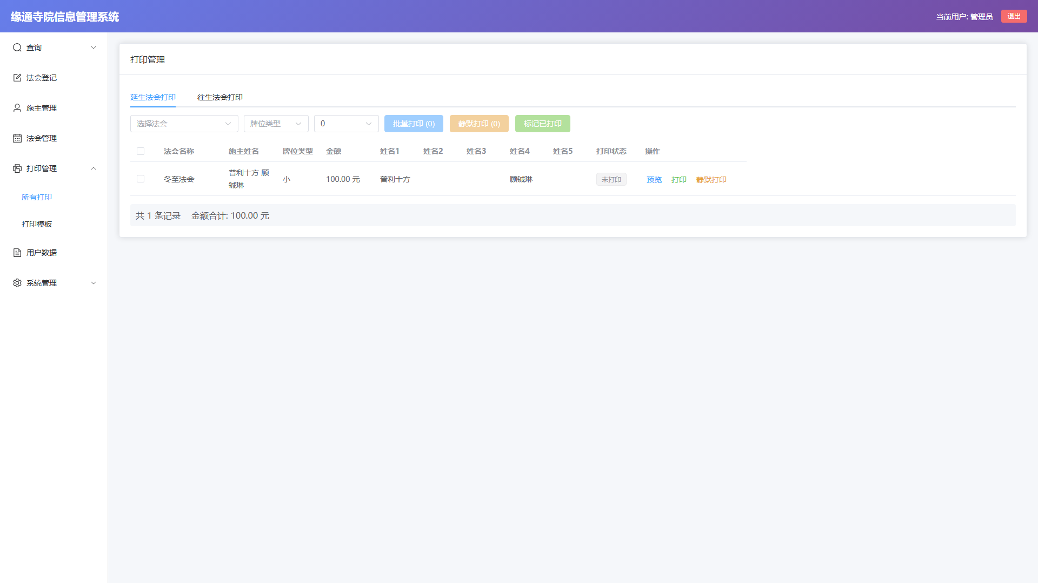
七、打印管理
• 延生法会打印：打印延生牌位
• 往生法会打印：打印往生牌位
• 支持选择打印模板
• 批量打印功能
• 打印预览功能

Slide 14
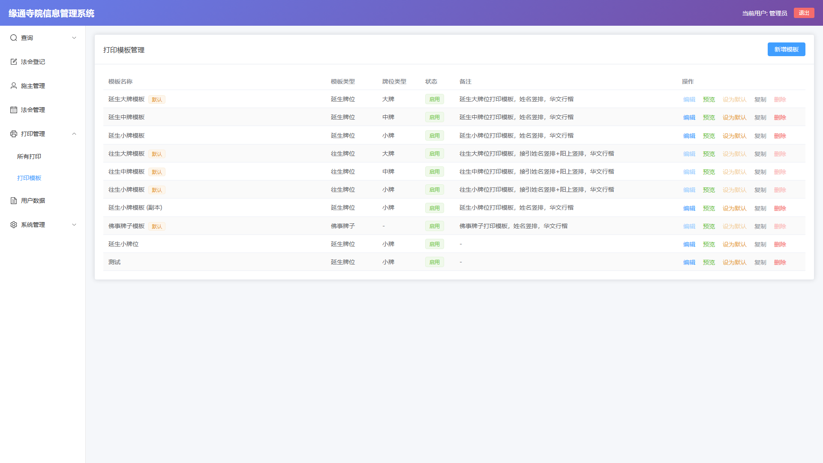
八、打印模板管理（管理员）
• 创建和管理打印模板
• 支持扫描仪扫描底图
• 自定义页面尺寸
• 自定义字体和字号
• 姓名区域位置调整
• 阳上区域设置（往生牌位）
• 预览和打印测试

Slide 15
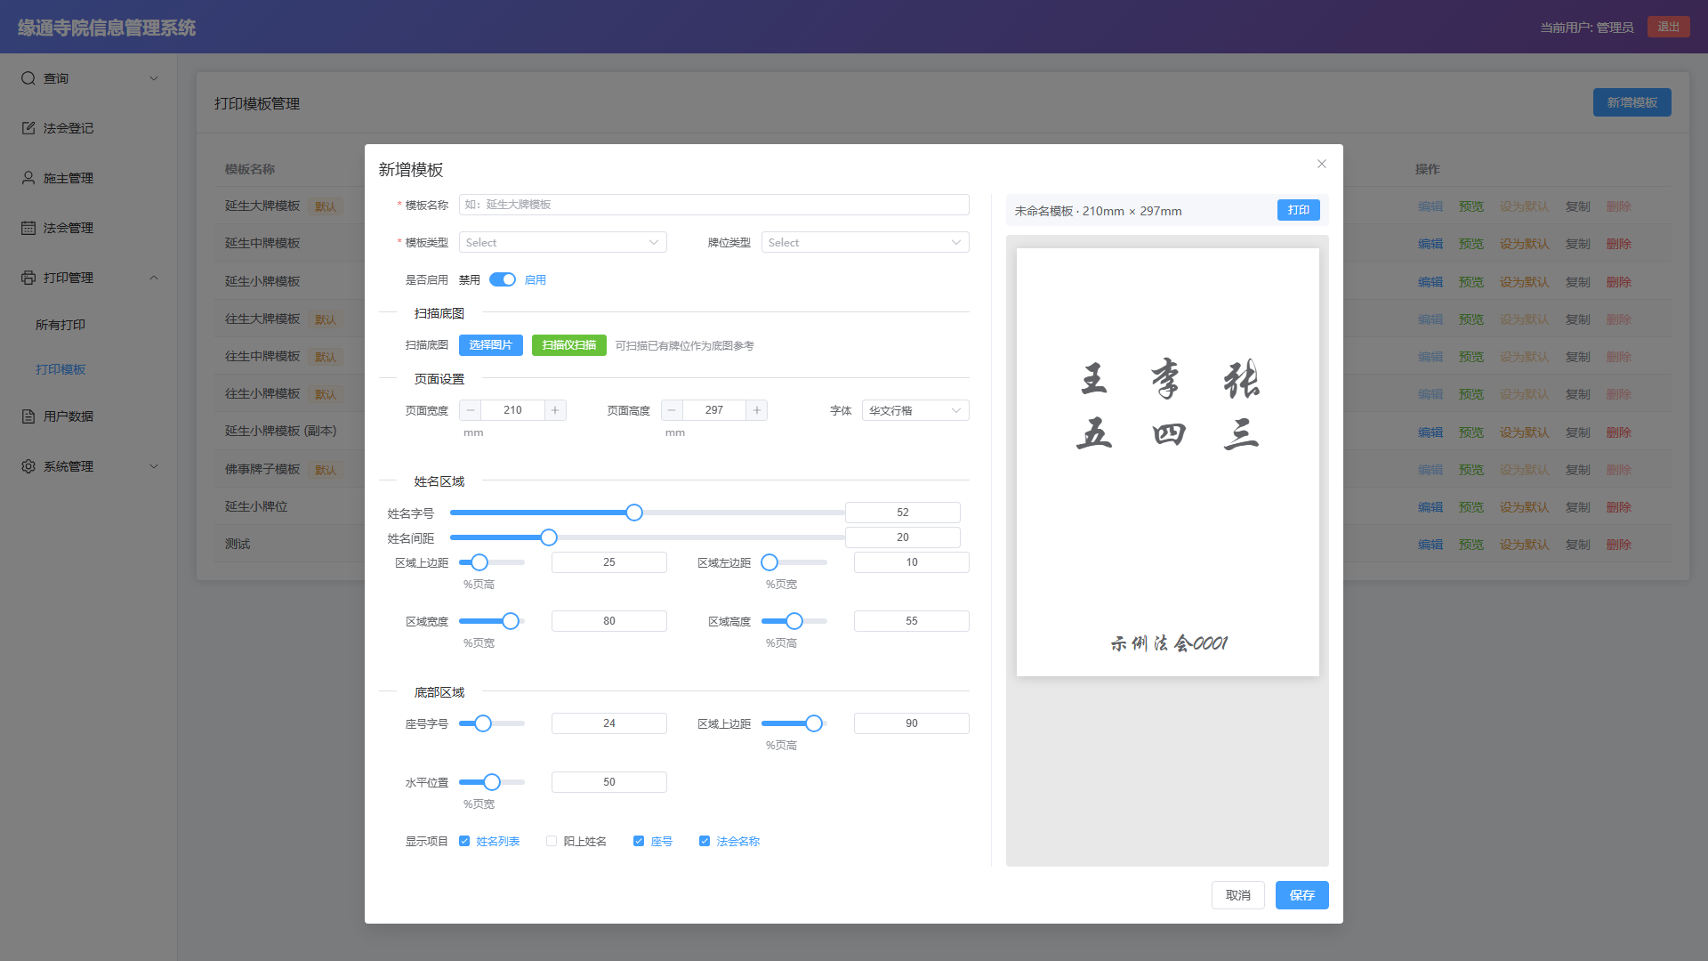
八、打印模板 - 新增/编辑模板弹窗
• 模板名称：自定义模板名称
• 模板类型：延生牌位/往生牌位/佛事牌子
• 牌位类型：大牌/中牌/小牌
• 是否启用：控制模板是否可用
• 扫描底图：支持扫描仪或上传图片

Slide 16
八、打印模板 - 页面与姓名设置
• 页面设置：自定义宽度和高度（毫米）
• 字体选择：华文行楷、宋体、黑体、楷体
• 姓名字号：调整姓名字体大小
• 姓名间距：多个姓名之间的间距
• 区域上边距：姓名区域距离顶部的位置
• 底图透明度：调整底图显示透明度

Slide 17
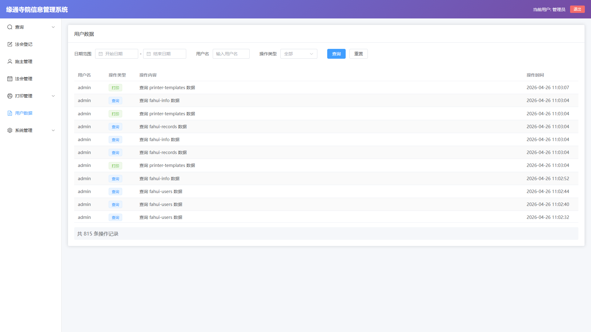
九、用户数据
• 查看个人操作记录
• 查看个人统计数据
• 管理个人相关信息

Slide 18
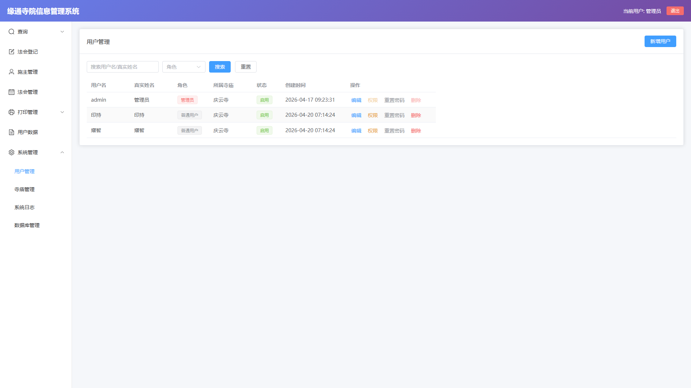
十、用户管理（管理员）
• 新增、编辑、删除用户
• 设置用户角色：管理员/普通用户
• 分配用户所属寺庙
• 重置用户密码
• 设置用户权限
• 启用/禁用用户

Slide 19
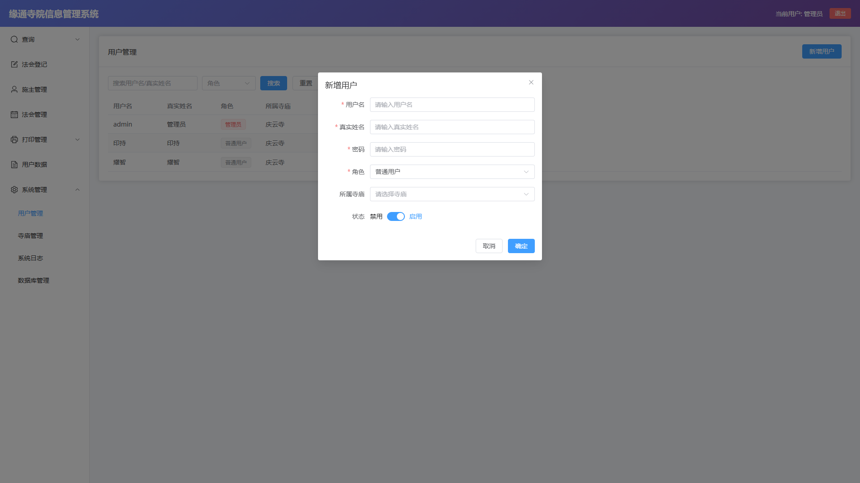
十、用户管理 - 新增用户弹窗
• 用户名：登录账号
• 密码：初始密码
• 姓名：用户真实姓名
• 角色：管理员或普通用户
• 所属寺庙：分配用户管理的寺庙
• 是否启用：控制用户是否可登录

Slide 20
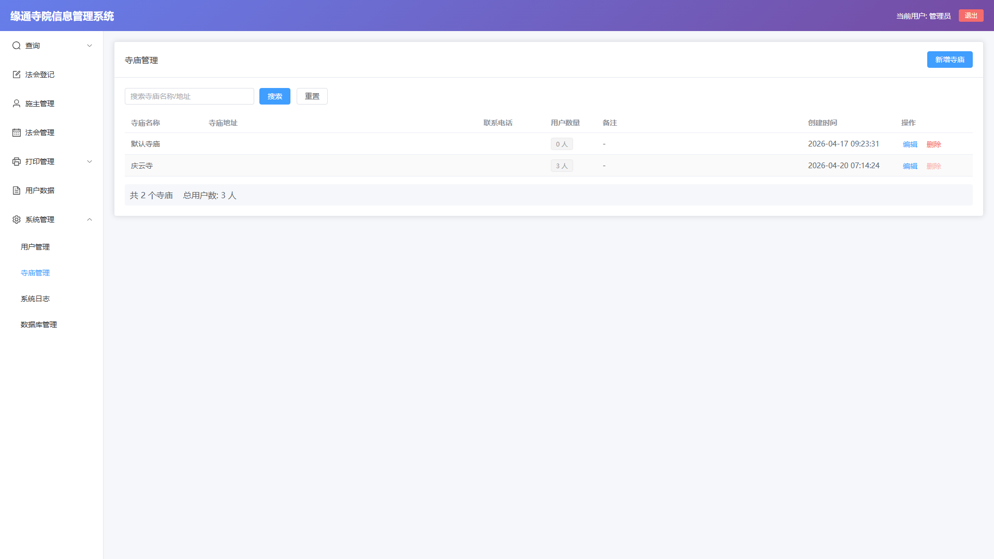
十一、寺庙管理（管理员）
• 新增、编辑、删除寺庙
• 设置寺庙名称、地址、联系电话
• 查看各寺庙用户数量
• 有用户的寺庙无法删除

Slide 21
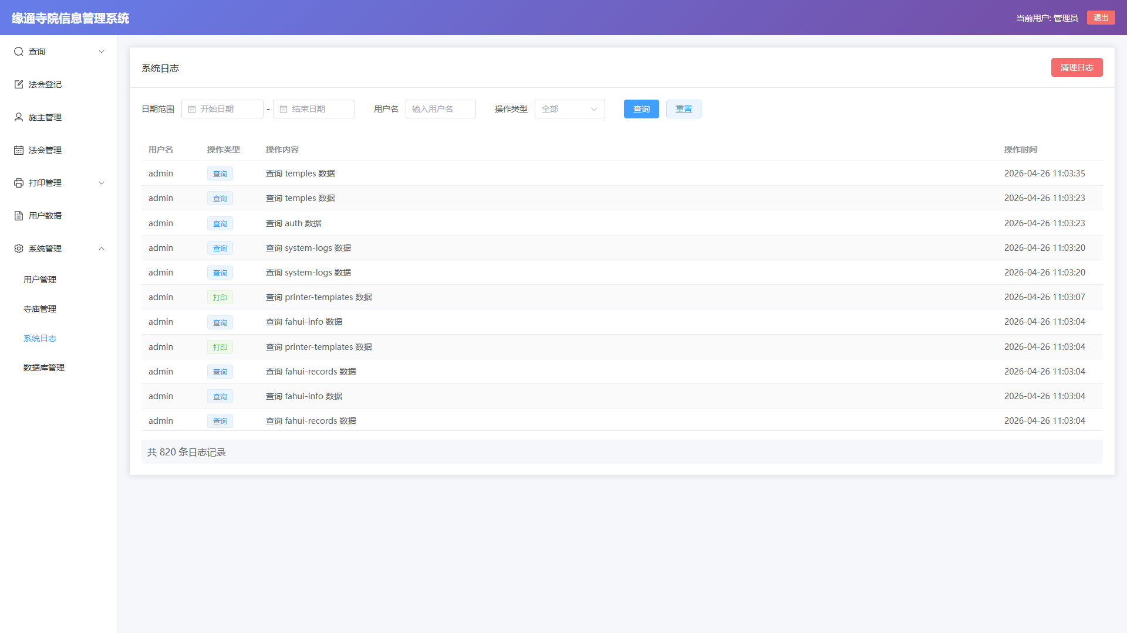
十二、系统日志（管理员）
• 查看系统操作日志
• 记录用户登录、操作等行为
• 支持日志筛选和查询
• 便于系统审计和问题追踪

Slide 22
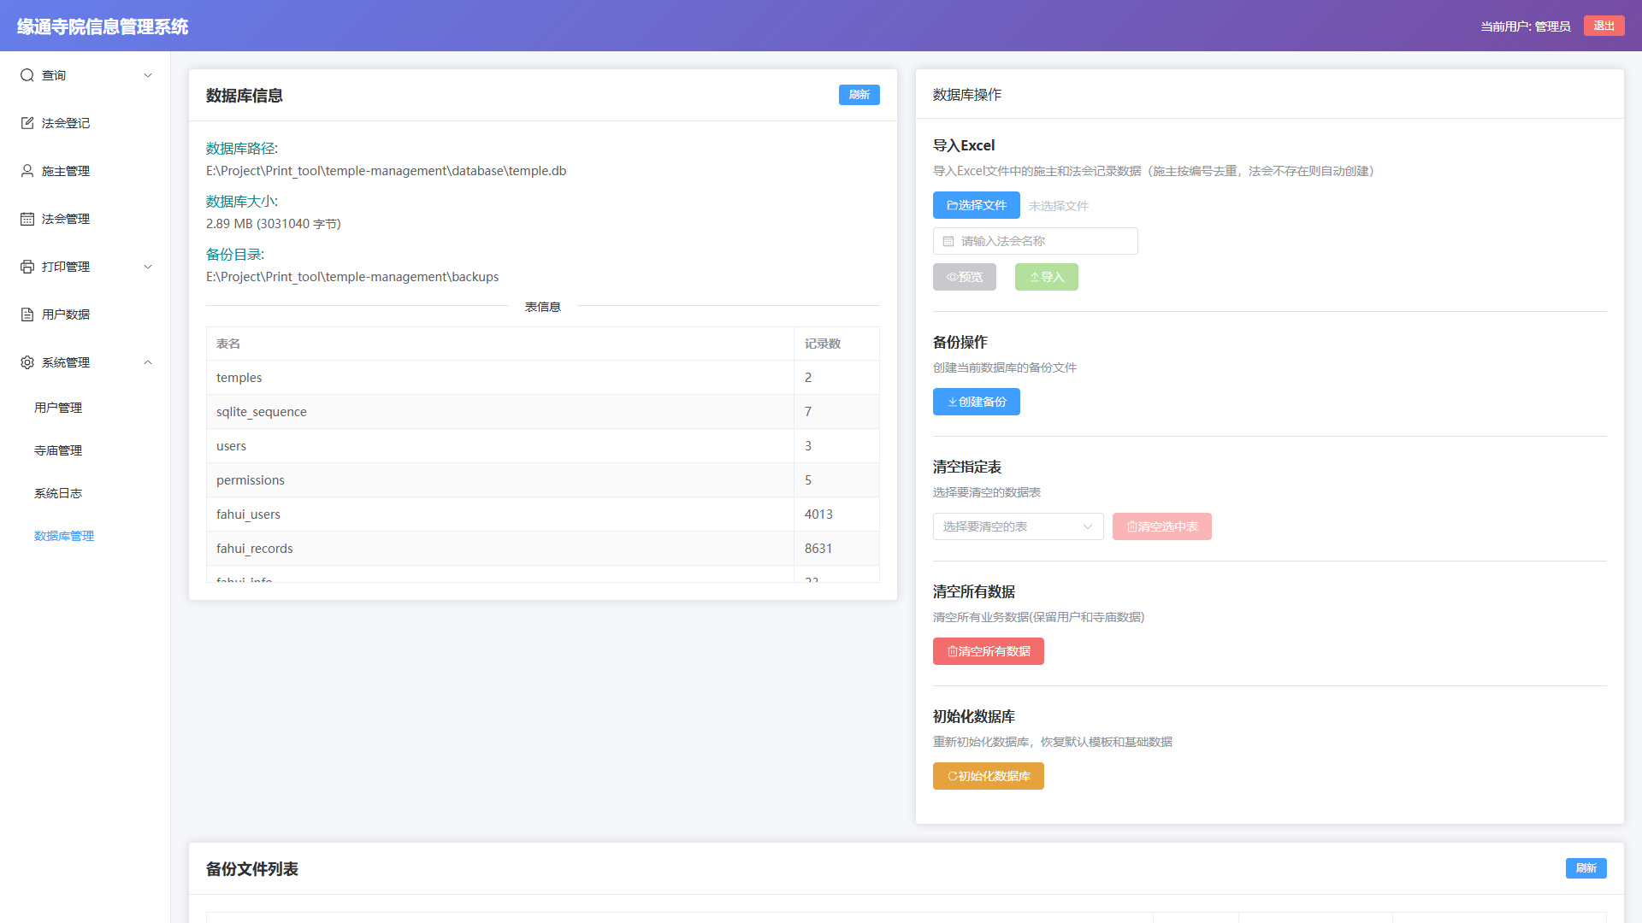
十三、数据库管理（管理员）
• 数据库备份功能
• 数据库恢复功能
• 查看数据库状态
• 数据导出功能

Slide 23
常见问题解答
• Q: 忘记密码怎么办？
• A: 请联系管理员重置密码
•
• Q: 如何添加新法会？
• A: 在法会登记页面点击法会名称旁的'新增'按钮
•
• Q: 如何自定义打印模板？
• A: 进入打印模板管理，可以扫描已有牌位作为底图参考
•
• Q: 数据存储在哪里？
• A: 数据存储在SQLite数据库中，位于backend目录下

Slide 24
技术支持
• 系统版本：v1.0.0
• 开发框架：Vue 3 + FastAPI
• 数据库：SQLite
•
• 如遇问题，请联系系统管理员
• 或查看项目文档获取更多帮助

Slide 25
感谢使用
缘通寺院信息管理系统

